Slide 1
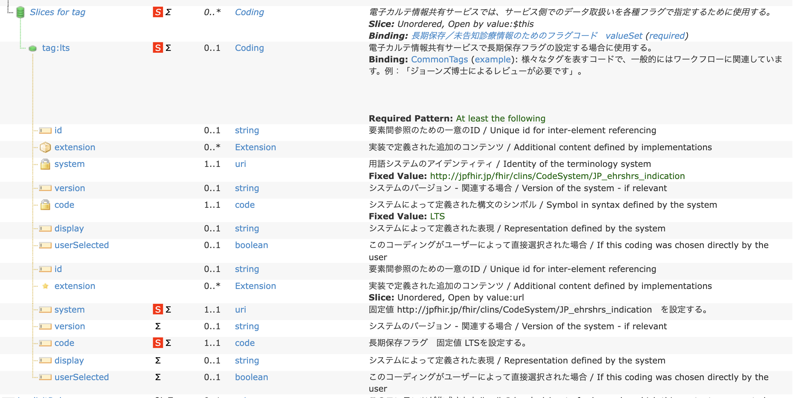
tag:lts のほか、Conditionリソースの場合には後続するtag:uninformed や tag:undelivered でも同様。

